Slide 1

新闻推荐-特征工程
Datawhale成员 东北大学研究生
吴忠强
Notes:
哈喽，伙伴们大家好，我是Datawhale成员吴忠强， 目前是东北大学在读研究生， 今天很荣幸能在这里给大家分享新闻推荐入门赛特征工程部分的内容和设计思路， 下面我们开始吧：

Slide 2
新闻推荐-特征工程
本次直播内容
1. 为什么要特征工程
2. 从召回结果到监督数据集
3. 如何进行特征工程
4. 排序简述
Notes:
本次分享主要包括四部分的内容， 1， 2， 3， 4

Slide 3
新闻推荐-特征工程
海量文章
召回
候选文章
排序
排序列表
规则
推荐列表
将候选物品的特征，及用户本身的属性、兴趣特征拼接到一起
通过召回策略得到了每个用户的候选商品
通过排序模型得到候选物品的点击率或者排序分数
通过规则过滤不符合要求的文章
排序特征
海量文章
候选商品
排序列表
排序列表
排序标签
提取用户最后一次点击构造排序标签
通过排序模型得到候选物品的点击率或者排序分数
推荐列表
Notes:
这块需要重新介绍一下这个流程， 具体说法得再想想，
1. 为了照顾一下第一次看直播的伙伴
2. 为了看一下特征工程部分所在的地方， 宏观把握整体流程

Slide 4
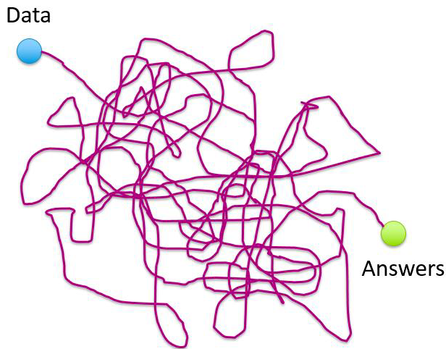
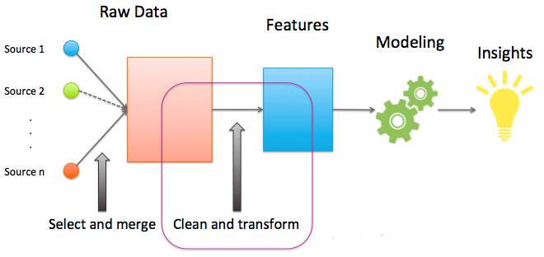
新闻推荐-特征工程
1.为什么要特征工程
数据和特征决定了机器学习的上限， 而模型和算法只能逼近这个上限而已
特征越好， 模型的灵活性越强 --- 可以选择更多的算法来训练模型
特征越好， 模型就可以越简单 --- 简单模型不容易过拟合，且训练和预测速度更快
特征越好， 模型效果就会越出色 --- 特征决定了模型性能的上限
Notes:
特征工程本质上是一项工程活动， 他目的是最大限度的从原始数据中提取特征供算法和模型使用。
特征是原始数据的一种数字表达，从数据到模型的中间过程，就是特征工程。特种工程是将原始数据提取出来，然后转换为适合机器学习模型的形式。
在实践过程中，数据处理和特征工程占据了整个项目大部分的时间，模型和算法就那么几个，训练的时候往上套就行。

Slide 5
新闻推荐-特征工程
2.从召回结果到监督数据集
召回之后，我们得到了什么结果？
基于这个结果，转成监督数据集
数据集的划分与负采样

Slide 6
新闻推荐-特征工程
召回之后得到了什么？
dict{
user1: [(item1, score1), (item2, score2), …, (itemk, scorek)]
user2: [(item1, score1), (item2, score2), …, (itemk, scorek)]
…
user3: [(item1, score1), (item2, score2), …, (itemk, scorek)]
}
召回结果
注意：上面的user1,2,3和item1,2,3,…,k表示的都是id
召回列表
Embedding
只做召回能不能得到最终的推荐结果？
答：能，但是不准， 利用的信息有限
Itemcf_recall_dict
Itemcf_emb_dict
Ytbdnn_usercf_dict
Ytbdnn_u2i_dict
Final_recall_dict
Item_content_emb
Item_youtube_emb
User_youtube_emb
候选文章
排序
排序列表
Notes:
召回列表
各种embedding

Slide 7
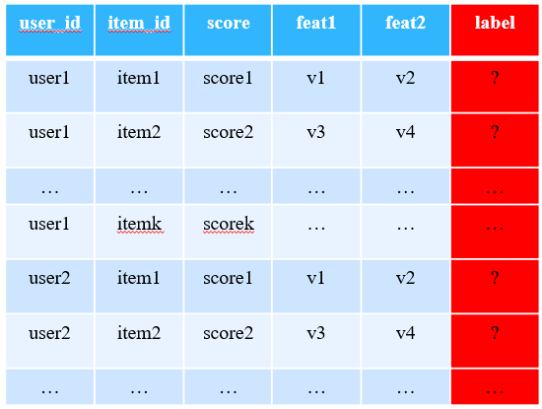
新闻推荐-特征工程
召回结果到监督数据集
user_id | item_id | score
user1 | item1 | score1
user1 | item2 | score2
… | … | …
user1 | itemk | scorek
user2 | item1 | score1
user2 | item2 | score2
… | … | …
dict{
user1: [(item1, score1), (item2, score2), …, (itemk, scorek)]
user2: [(item1, score1), (item2, score2), …, (itemk, scorek)]
…
user3: [(item1, score1), (item2, score2), …, (itemk, scorek)]
}
给每个用户的所有候选商品都进行重新打分，这里可以使用更多的特征，更加复杂的模型。将最后的候选物品按照新的得分进行排序，返回最终的推荐物品列表
Notes:
提醒一下召回列表一定要看好格式

Slide 8
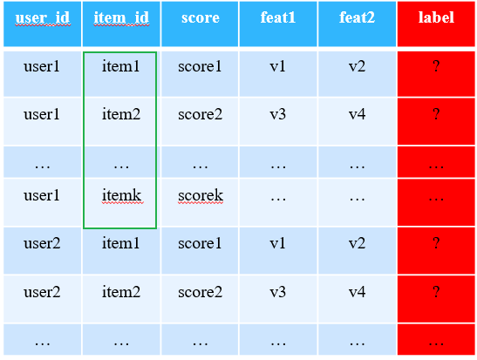
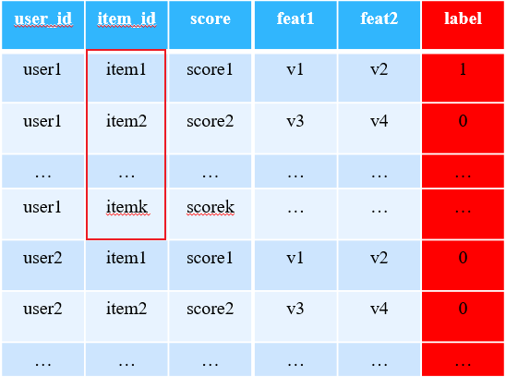
新闻推荐-特征工程
如何定义排序模型的label？
user1
item5
item2
item3
item7
item1
item？
user2
item3
item1
item1
item8
tiem？
Train_click_log.csv
Test_click_log.csv
user3
item2
item1
item7
item9
item？
召回结果
userX
item3
item1
tiem2
item？
最后一次点击是item1
最后一次点击不是item2

Slide 9
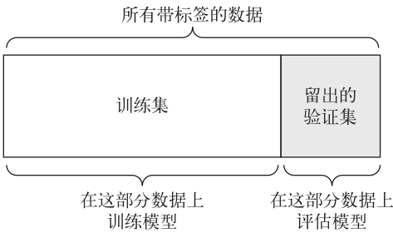
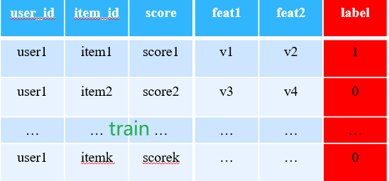
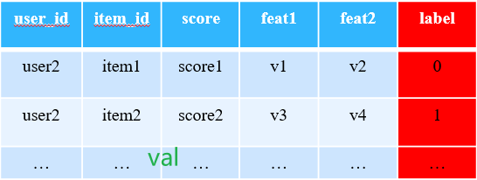
新闻推荐-特征工程
数据集的划分与负采样
这里提前划分好了训练集、验证集和测试集，减少排序特征制作的压力
click_trn, click_val
click_tst
Train_click_log.csv
Test_click_log.csv
Offline
click_trn, None
click_tst
监督数据集
负采样
不平衡

Slide 10
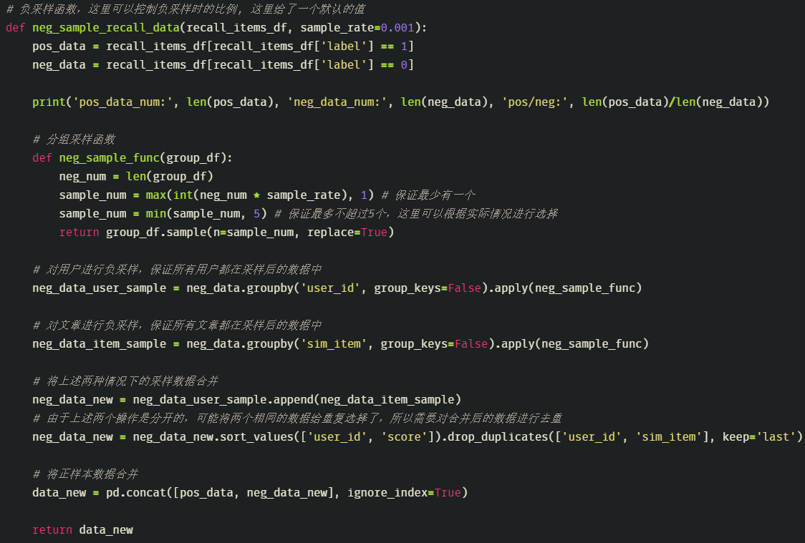
新闻推荐-特征工程
做好监督数据集之后，发现样本极度不平衡， 需要对负样本下采样
负采样
只对负样本进行下采样(有比较好的正样本扩充方法也可)
负采样后，保证所有用户和文章仍然出现在采样之后的数据中
下采样的比例可以根据实际情况人为的控制
做完负采样之后，如果后续做特征要用到相对位置信息的时候，记得更新此时新的用户召回文章列表。

Slide 11
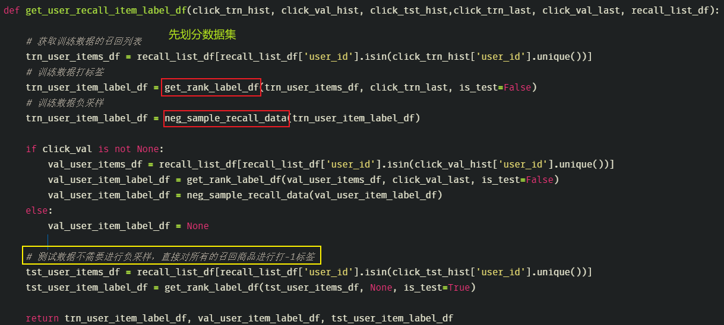
新闻推荐-特征工程
召回结果到监督数据集 – 部分代码解释

Slide 12
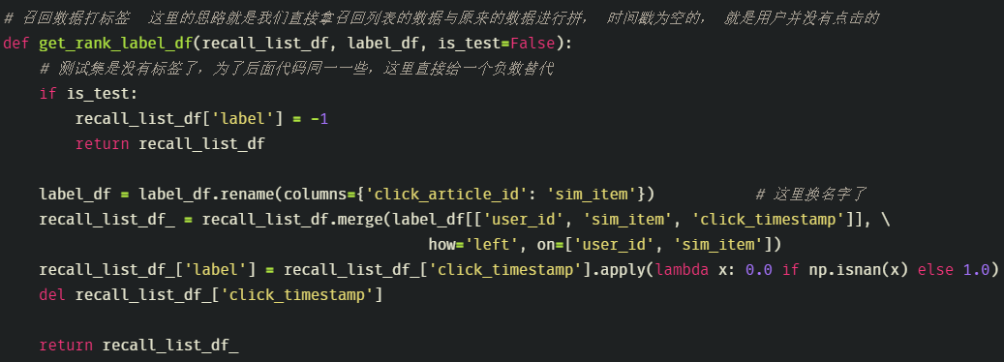
新闻推荐-特征工程
user_id | item_id | score
user1 | item1 | score1
user1 | item2 | score2
… | … | …
user1 | itemk | scorek
user2 | item1 | score1
user2 | item2 | score2
… | … | …
user_id | item_id | click_time
user1 | item1 | time1
user2 | item2 | time2
… | … | …
userx | itemk | timex
usery | item1 | timey
userz | item2 | timez
… | … | …
user_id | item_id | score | click_time
user1 | item1 | score1 | time1
user1 | item2 | score2 | Nan
… | … | …
user1 | itemk | scorek | Nan
user2 | item1 | score1 | Nan
user2 | item2 | score2 | time2
… | … | …
label
1
0
…
0
0
1
…
merge
Recall_list
Click_last

Slide 13
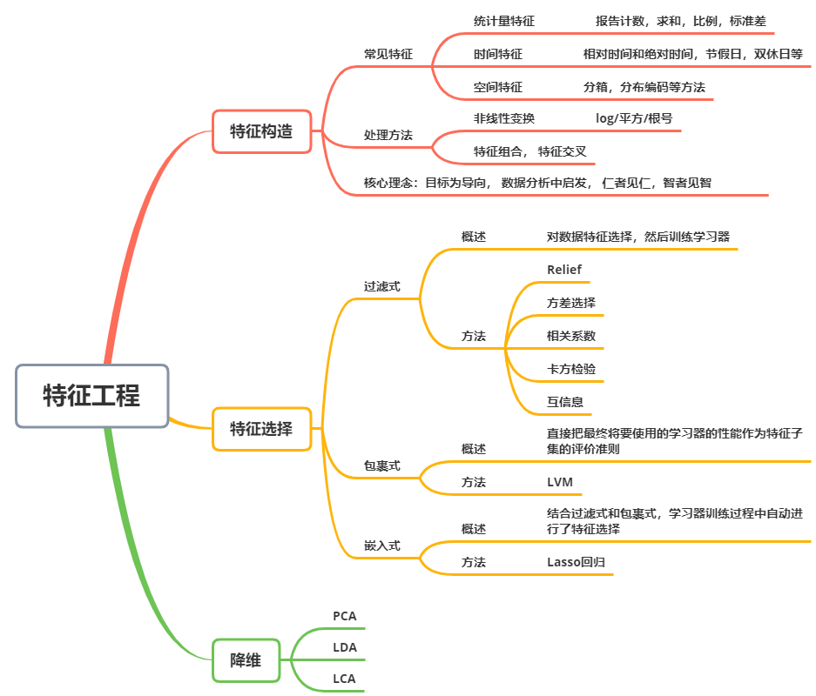
新闻推荐-特征工程
3.如何进行特征工程
3.1 特征工程的一般思路
得到的监督数据集
user_id | item_id | score
user1 | item1 | score1
user1 | item2 | score2
… | … | …
user1 | itemk | scorek
user2 | item1 | score1
user2 | item2 | score2
… | … | …
label
1
0
…
0
0
1
…
用户历史行为
特征构造
用户画像
文章画像
Notes:
通过数据清洗和转换，我们能够更好地表示出潜在问题的特征，使得数据的表达清晰一些，比如处理异常值清除噪声，填充缺失值可以加入先验知识等。 而特征工程又进一步增强数据的表达能力，通过构造新特征，我们可以挖掘出数据的更多信息，使得数据的表达能力进一步放大
特征工程一般包括特征构造， 特征选择， 降维等步骤， 但是它一般是和数据清洗转换放在一块，也有的把这两块统称为特征工程，因为两者联系实在是密切。
，当然如果特征过多，又往往会造成冗余，这时候我们又得根据相关性等进行特征的选择和降维操作

Slide 14
新闻推荐-特征工程
3.如何进行特征工程
3.2 用户历史行为
某篇文章用户是否会点击， 与其历史点击过的文章信息是有很大关联的
user1
item5
item2
item3
item7
item1
item？
user_id | item_id | score
user1 | item8 | score1
user1 | item6 | score2
… | … | …
user1 | itemk | scorek
内容相似？
字数相似？
创建时间相似？
item8
Click
Notes:
比如同一个主题， 相似等等。 所以特征构造这块很重要的一系列特征是要结合用户的历史点击文章信息。我们已经得到了每个用户及点击候选文章的两列的一个数据集， 而我们的目的是要预测最后一次点击的文章， 比较自然的一个思路就是和其最后几次点击的文章产生关系， 这样既考虑了其历史点击文章信息， 又得离最后一次点击较近，因为新闻很大的一个特点就是注重时效性。 往往用户的最后一次点击会和其最后几次点击有很大的关联。 所以我们就可以对于每个候选文章， 做出与最后几次点击相关的特征如下：
1. 候选item与最后几次点击的相似性特征(embedding内积） — 这个直接关联用户历史行为
2. 候选item与最后几次点击的相似性特征的统计特征 — 统计特征可以减少一些波动和异常
3. 候选item与最后几次点击文章的字数差的特征 — 可以通过字数看用户偏好
4. 候选item与最后几次点击的文章建立的时间差特征 — 时间差特征可以看出该用户对于文章的实时性的偏好 还需要考虑一下
5. 如果使用了youtube召回的话， 我们还可以制作用户与候选item的相似特征

Slide 15
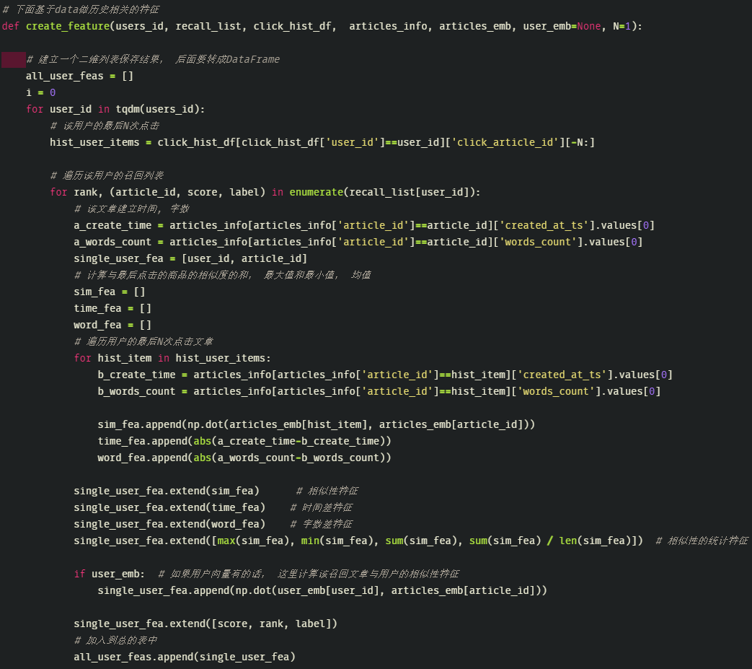
新闻推荐-特征工程
3.2 用户历史行为
内容相似？
字数相似？
创建时间相似？
内容相似？
Item_content_emb
Item_youtube_emb
User_youtube_emb
W2V
Notes:
这里简单的过一下代码， 然后说一下召回得到的embedding在这里的作用，然后引出W2V

Slide 16
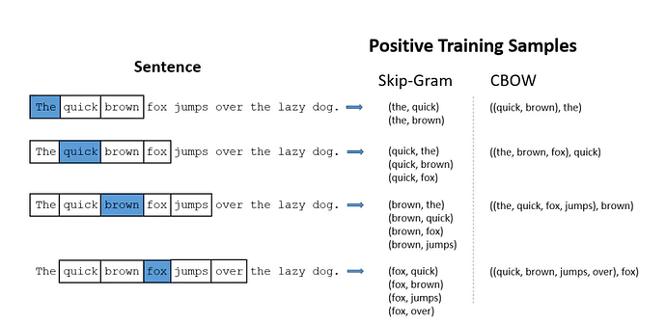
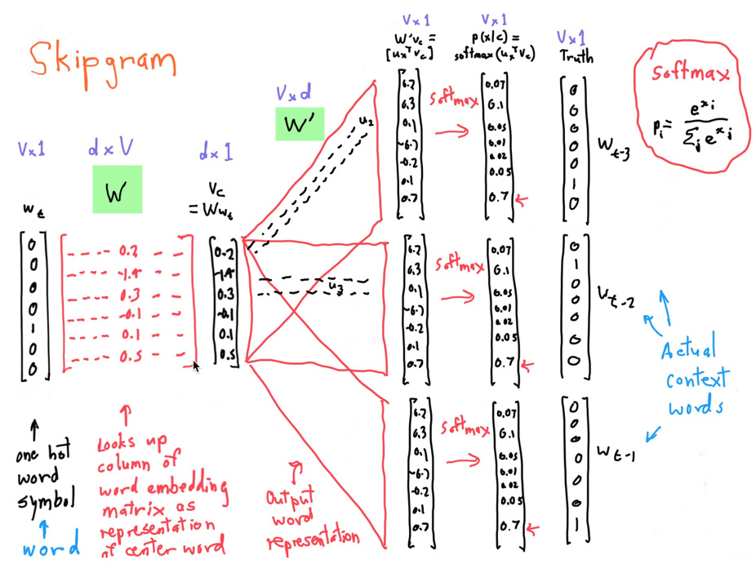
新闻推荐-特征工程
3.2 Word2Vec embedding
通过一个单词的上下文往往可以得知某个单词大体意思
user1
item5
item2
item3
item7
item1
用户点击的历史文章其实也构成了一个序列
W2V_embedding
Notes:
Word2Vec是计算词嵌入向量的一种模式， 是NLP领域开始的时候计算词嵌入的一种经典的方式， 它的主要思想就是从一个单词的上下文中往往可以猜测出这个单词的大体意思，这就说明这个句子序列相邻单词之间是有某种关联或者关系的， 而word2vec呢，就是想把这种上下文与中心词之间的这种关系给学习出来。 有两个主流的算法模型skip-gram和cbow， 前者是通过中心词去预测上下文， 而后者是通过上下文去预测中心词。具体的原理这里简单的说一下，详细的可以参考我们给出的几篇文章哈。
解释一下上面的过程。
然后说一下这个embedding和比赛中给出embedding可能存在的不同。
至于代码部分，这里不做讲解， 说一下具体用的话，可以使用gensim里面写好的Word2Vec模型， 一些参数和如何使用我们已经给出了详细的说明。

Slide 17
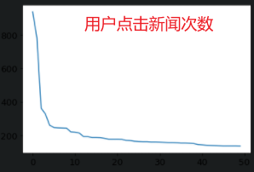
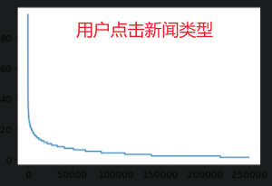
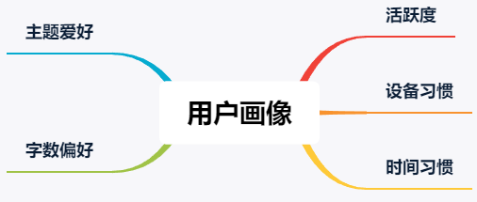
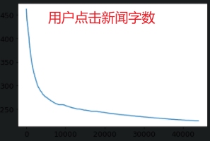
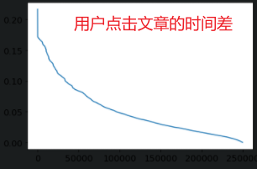
新闻推荐-特征工程
3.如何进行特征工程
3.2 用户画像
user_id | item_id | score | his_fea
user1 | item8 | score1 | his_fea1
user1 | item6 | score2 | his_fea2
… | … | …
user1 | itemk | scorek | his_feak
label
?
?
…
…
从日志数据中得到用户自身的特点
启发： 数据分析
Notes:
这部分的思路启发，来自于数据分析
这里在解释一下用户活跃度的衡量这里， 只是提供了一种思路， 用了一个点击频率和点击次数的一种结合
解释一下主题爱好这个， 从用户点击文章的主题个数也可以做一个特征， 衡量用户的兴趣广泛度等等， 或者mltihot编码，这里采取的一种方式是候选文章是不是在其历史点击的文章主题里面

Slide 18
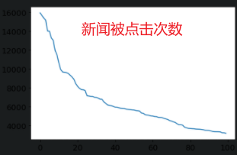
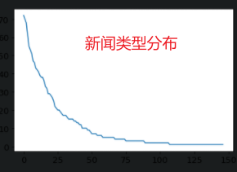
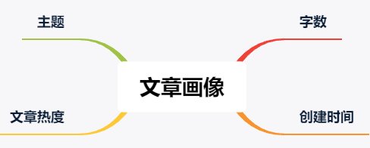
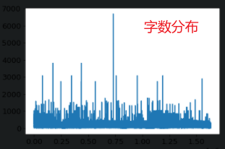
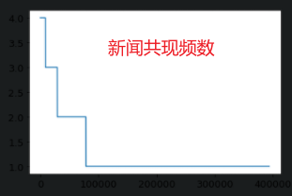
新闻推荐-特征工程
3.如何进行特征工程
3.3 文章画像
user_id | item_id | score | his_fea
user1 | item8 | score1 | his_fea1
user1 | item6 | score2 | his_fea2
… | … | …
user1 | itemk | scorek | his_feak
label
?
?
…
…
从日志数据中得到文章自身的特点
启发： 数据分析
Notes:
这部分的思路启发，来自于数据分析
这里在解释一下文章热度的衡量这里， 只是提供了一种思路， 用了一个被点击频率和被点击次数的组合， 并且还要说明一下，这里的文章热度特征没用， 因为这个方式计算的热度只是日志里面出现过的文章， 而我们召回的时候， 召回了大量的日志里面没出现过的文章， 对于这种， 热度这个没法衡量。
除了文章热度，其他的直接拼接
具体代码不解释

Slide 19
新闻推荐-特征工程
3.如何进行特征工程
3.4 最终的数据集
user_id | item_id | score | his_fea | user_fea | item_fea
user1 | item8 | score1 | his_fea1
user1 | item6 | score2 | his_fea2
… | … | …
user2 | itemk | scorek | his_feak
label
0
1
…
…
Notes:
基于这个数据集， 就可以进行一些操作了，比如特征选择呀等， 也可以直接用模型来进行训练了， 这个就是经过特征工程后的一个数据集， 通过特征工程，我们已经加入了用户和文章自身更多的信息， 也考虑了候选文章与用户点击过的历史文章之间的一些相似性， 包括内容上的（embedding）， 字数上的， 创建时间上的等等。 这时候， 我们如果再通过模型来训练进行预测的话， 效果要更加的精准。下面就是排序模型的事情了。 当然， 关于特征构造这块，一开始我也列出了一个核心理念，就是以目标为导向，从数据分析中启发， 仁者见仁和智者见智， 我们只是给大家提供一个构造特征的思路， 也不敢保证构造的每个特征都会有用， 也希望大家不被这些思路给限制住， 思维发散一些，尝试一个其他的特征，也欢迎后期和我们一块讨论。

Slide 20
新闻推荐-特征工程
4.排序简述
机器学习模型 lgb LGBMclassifier
排序模型 lgb LGBMRanker
深度学习模型 DIN
模型融合思路 简单加权和stacking
Notes:
目前大家应该是学习到了特征工程这部分的内容， 为了直播内容的完整性呢？ 这里简单的说一下排序这边一些细节和思路。通过召回的操作， 我们已经进行了问题规模的缩减， 而通过特征工程，我们构建好了一个监督的学习数据集， 下面我们就可以通过机器学习模型来进行训练，然后进行预测的过程。有了数据集之后， 模型这块我们鼓励大家多多尝试一些模型，比如上一期组队学习中学习到的GBDT+LR， W&D等，都可以拿来试试， 学习致用才能对模型有更深的理解。 为了尽可能让知识全面一些，这里我们给出了三个比较有代表的排序模型， 一个机器学习分类模型lgb，一个排序模型lgb和 一个深度学习模型DIN。 关于lgb分类模型呢？ 这里就不再过多的赘述了， 相信大家对于lgb.classifier也比较熟悉了， 这里主要是解释一下另外的两个模型。

Slide 21
新闻推荐-特征工程
4.1 LGBRanker
Notes:
LGBRanker的原理简单介绍， 怎么使用简单介绍， 分组那里要解释一下， 目前这个还没大弄明白。

Slide 22
新闻推荐-特征工程
4.2 DIN
Notes:
DIN这块简单的介绍一下原理和怎么使用， 具体的可以看后期的组队学习进阶， 会手撸这个模型

Slide 23
新闻推荐-特征工程
4.3 模型融合
Notes:
这里放两块代码进行解释一下， 相对简单

Slide 24
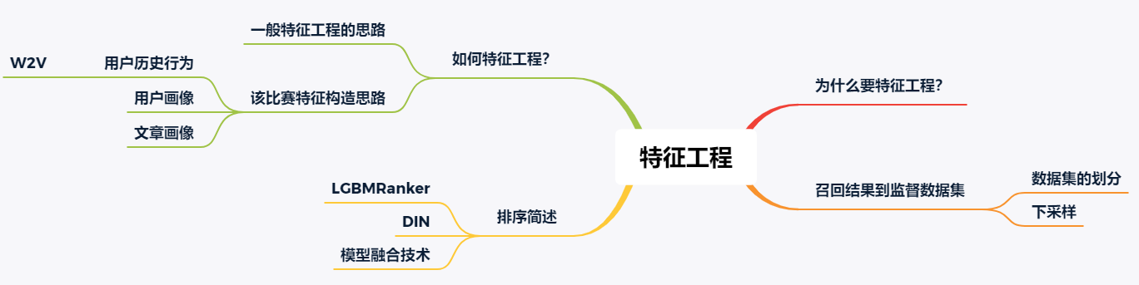
新闻推荐-特征工程
5. 总结
Notes:
这里放两块代码进行解释一下

Slide 25

Datawhale
做对学习者最有价值的开源社区
Notes:
到这里， 关于本次新闻推荐入门赛组队学习的设计内容基本上就介绍完了， 我们这期的组队学习也即将到了尾声，感谢大家的坚持学习和一路陪伴，希望大家能够最后学有所获。
如果大家在学习的过程中遇到了问题， 可以在群里找到我们， 助教会尽快做出解答
如果大家对于该比赛上分方面有好的思路也欢迎与我们一块探讨和交流哈。
好， 今天的分享就到这里吧， 感谢大家的观看， 后面一期是鱼佬为我们介绍比赛上分的一些技巧了， 这个就是从实战的角度出发了， 拿好小板凳， 敬请期待吧， 谢谢大家。

